Slide 1

Dossier Etudiant

Slide 2
Login : username and password
Nouvel étudiant
Ajouter une nouvelle famille.
Ajouter une seconde mère.
Ajouter un nouvel étudiant à une famille qui existe déjà.
Ajouter un étudiant revenant.
Ajouter un étudiant qui était dans une classe terminale et qui a redoublé.
Ajouter un nouvel étudiant dans l’année courante après avoir ouvert l’année d’inscription.
Nouvelle Année
Etudiant qui a quitté.
Etudiant qui redouble sa classe.
Etudiant qui a quitté et qui redouble sa classe.
Changer section.

Slide 3
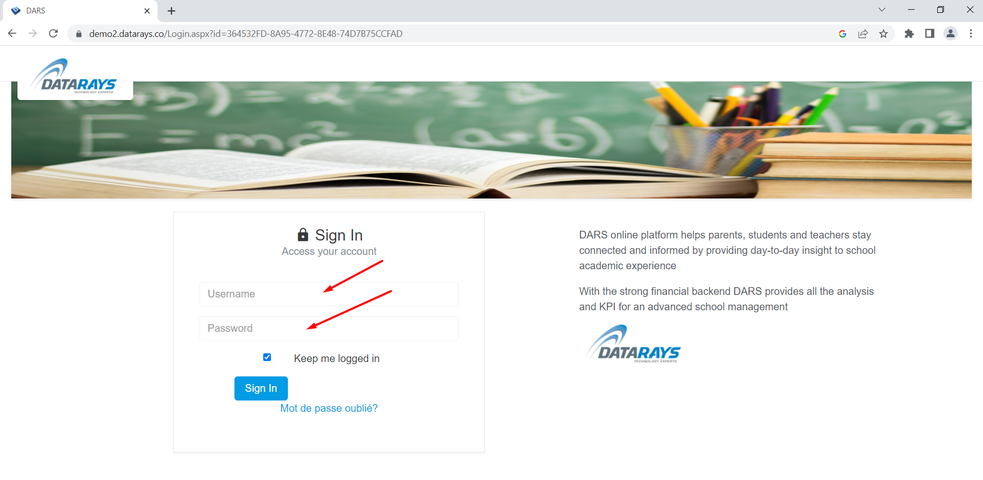
Chaque utilisateur possède son propre username et mot de passer pour accéder au logiciel.

Slide 4
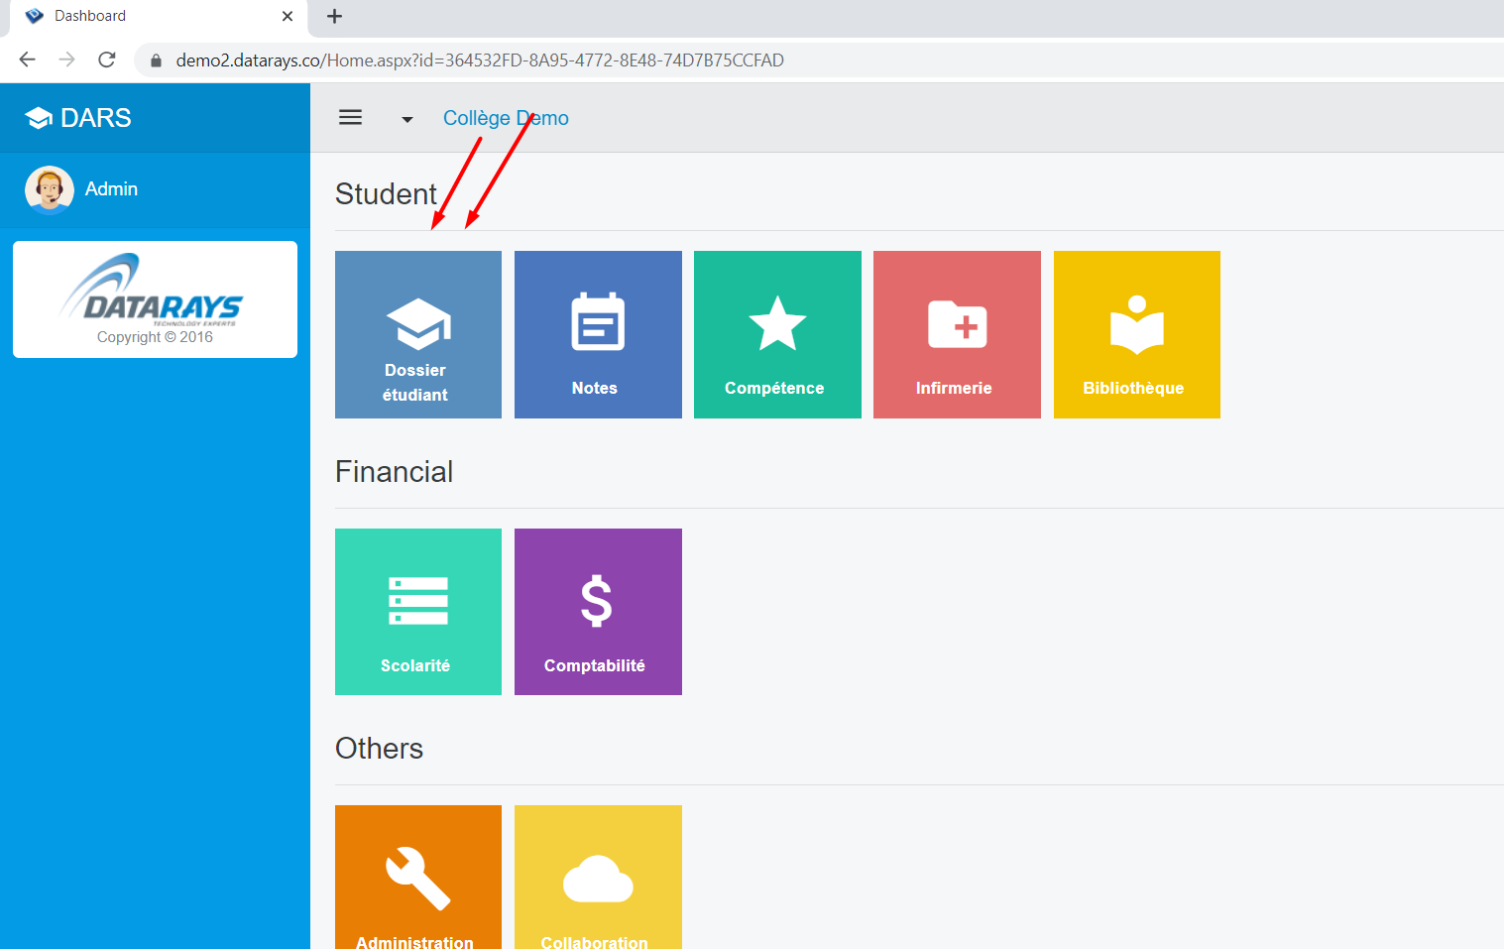
Dossier Etudiant

Slide 5
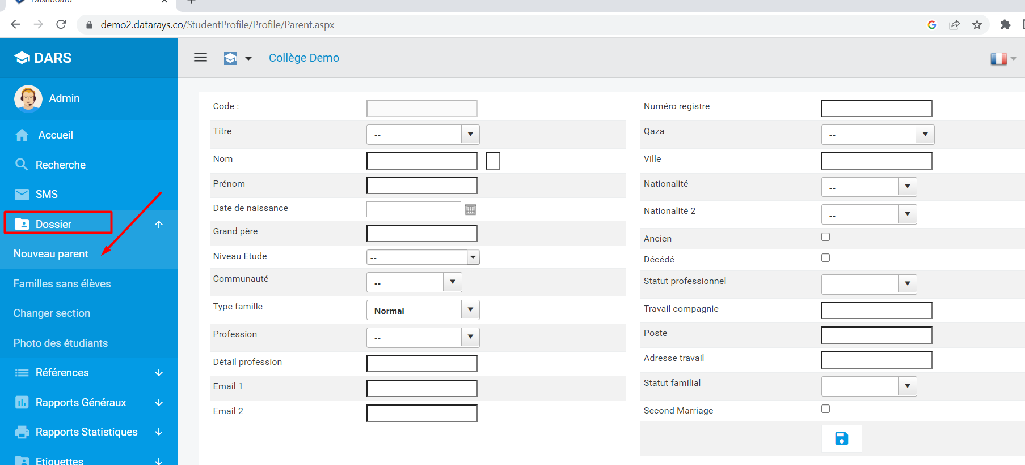
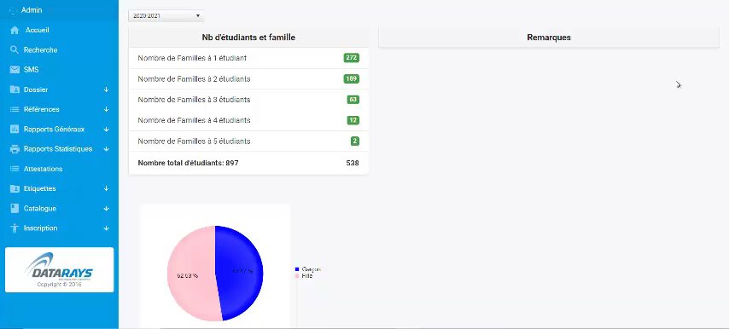
Ajouter une nouvelle famille.
Dossier -> Nouveau parent
Vidéo

Slide 6
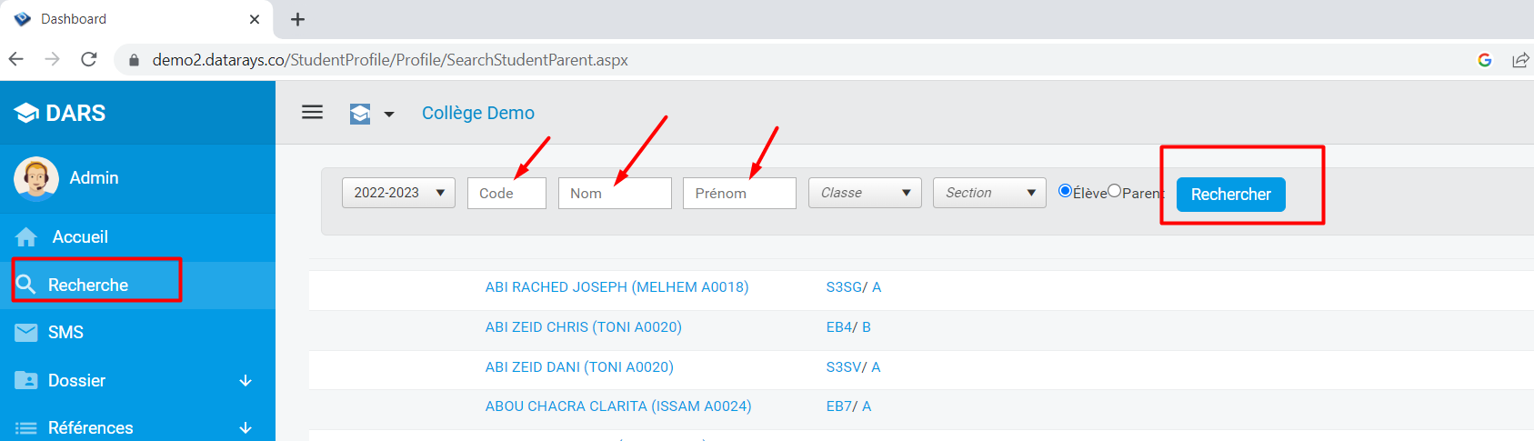
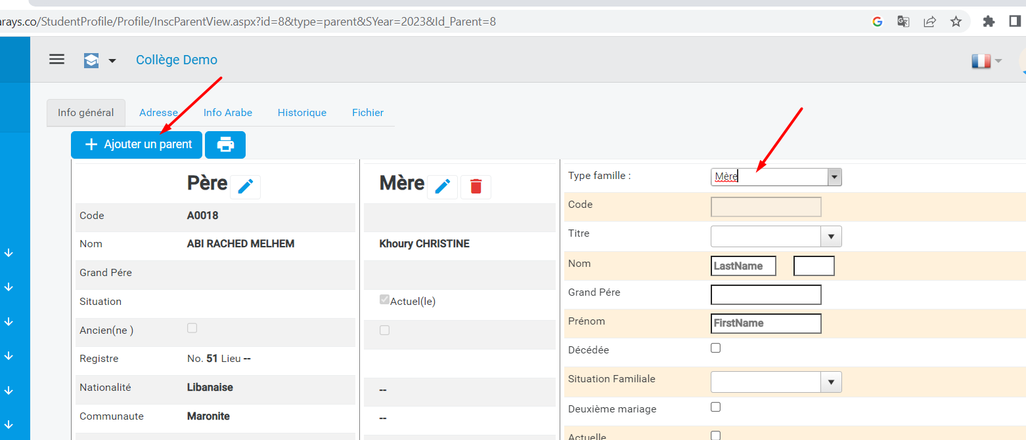
Ajouter une seconde mère.
Recherche -> Rechercher par nom, prénom ou code du parent.
Appuyer sur le nom du père -> Ajouter Parent ->
Saisir les données de la mère après avoir choisi Type Famille : Mère

Slide 7

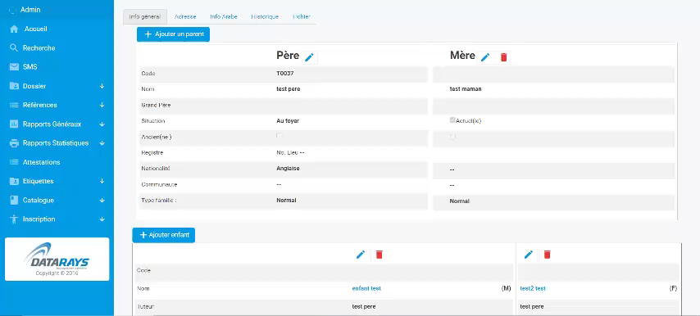

Slide 8
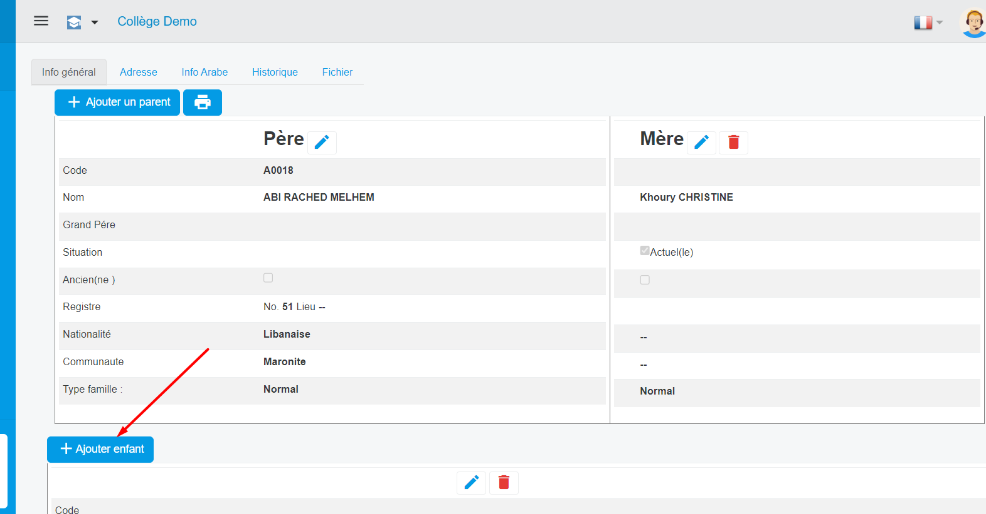
Ajouter un nouvel étudiant à une famille qui existe déjà.
Recherche -> Rechercher par nom, prénom ou code du parent.
Appuyer sur le nom du père -> Ajouter Etudiant.

Slide 9
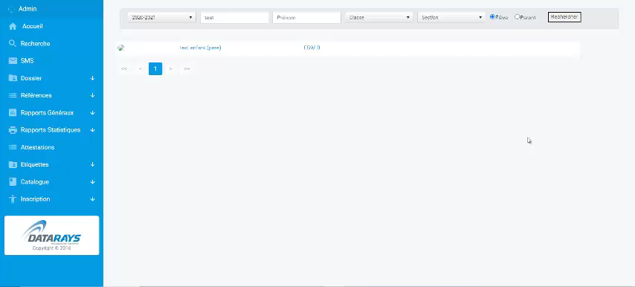
Vidéo

Slide 10
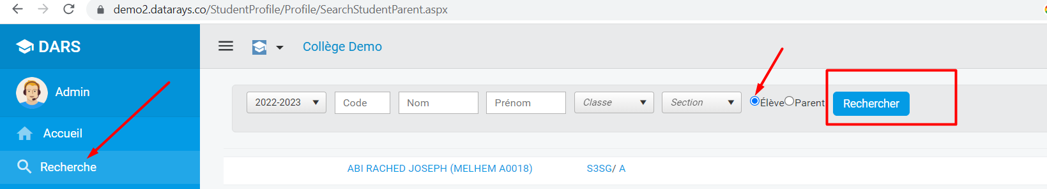
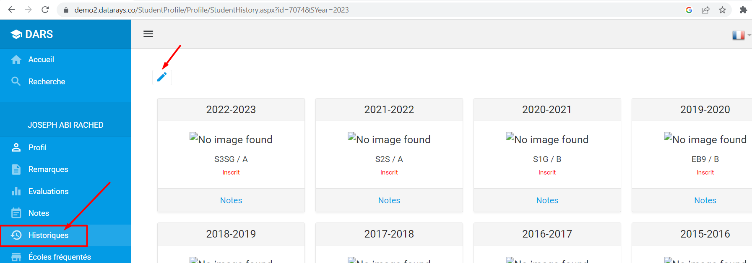
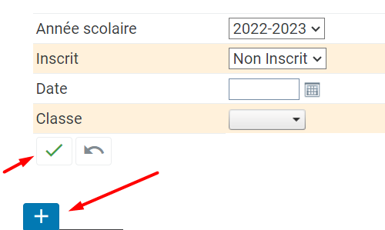
Ajouter un étudiant revenant ou un étudiant qui était dans une classe terminale et qui a redoublé.
Recherche -> Rechercher par nom, prénom, classe ou section de l’étudiant dans l’année scolaire où l’étudiant existait ; appuyer sur le nom de l’étudiant.
Cliquer sur historique -> Modifier
En bas de la page appuyer sur (+) -> saisir les données -> sauvegarder.

Slide 11
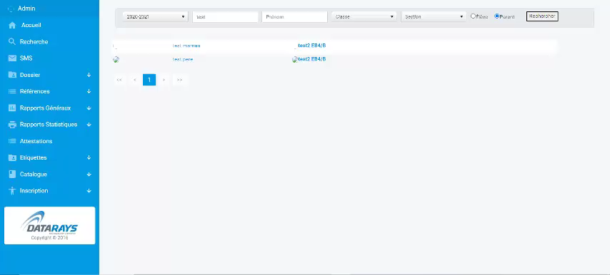
Vidéo

Slide 12
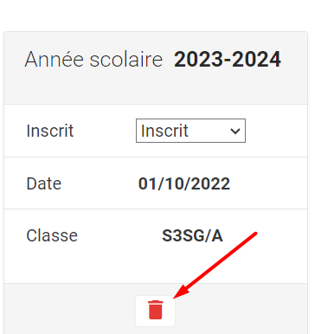
Ajouter un nouvel étudiant dans l’année courante après avoir ouvert l’année d’inscription.
Recherche -> Rechercher par nom, prénom, classe ou section de l’étudiant; appuyer sur le nom de l’étudiant.
Cliquer sur historique -> Modifier
En bas de la page appuyer sur (+) -> saisir les données -> sauvegarder.
Effacer les données de l’année d’inscription dont on n’a pas besoin.

Slide 13
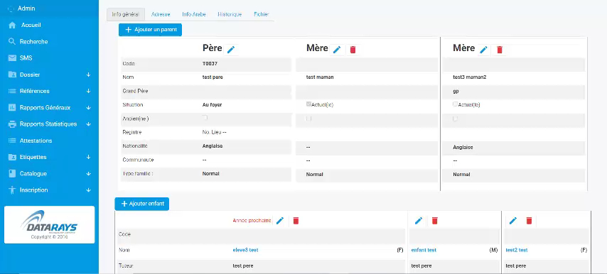
Vidéo

Slide 14
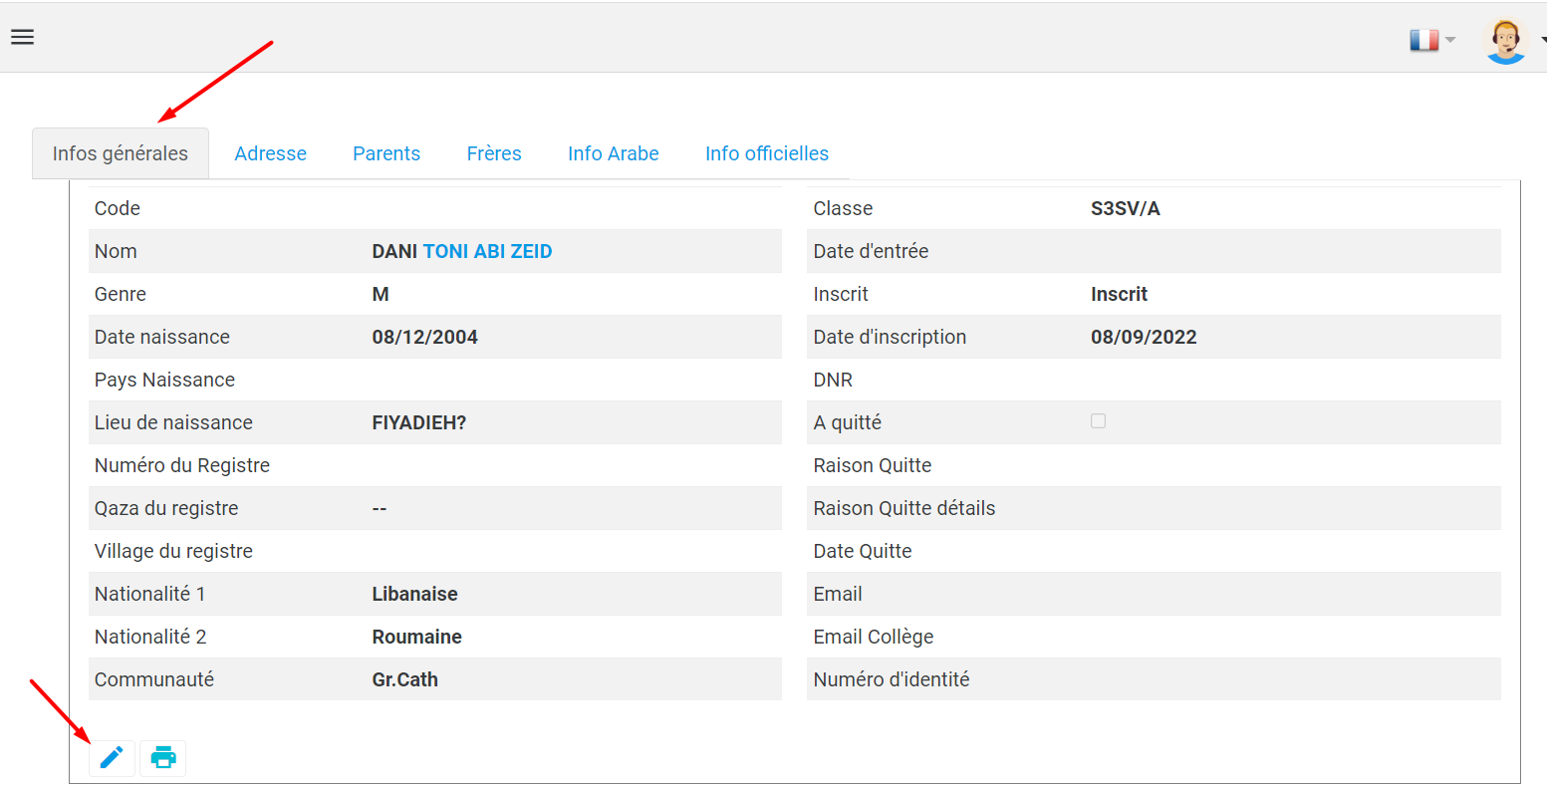
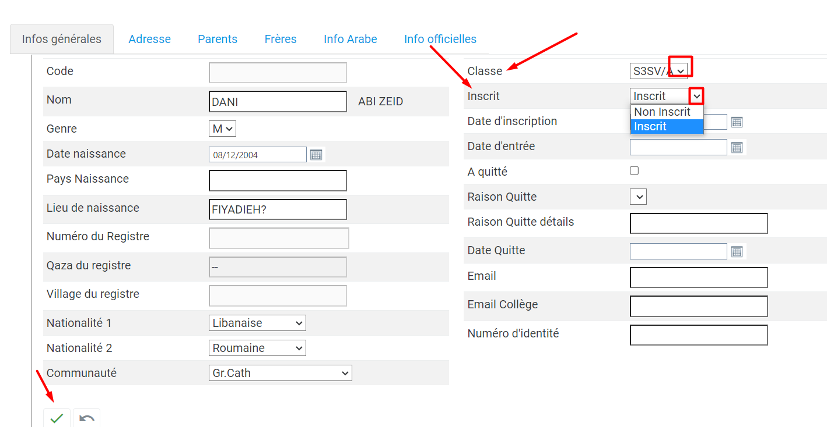
Etudiant qui a quitté ou qui redouble sa classe ou les deux à la fois .
Recherche -> Rechercher par nom, prénom, classe ou section de l’étudiant; appuyer sur le nom de l’étudiant.
Infos Générales -> Modifier
Modifier la classe ou l’état d’inscription ou les 2 à la fois (appuyer sur la flèche pour trouver la liste des classes et les états d’inscription) -> Sauvegarder.

Slide 15
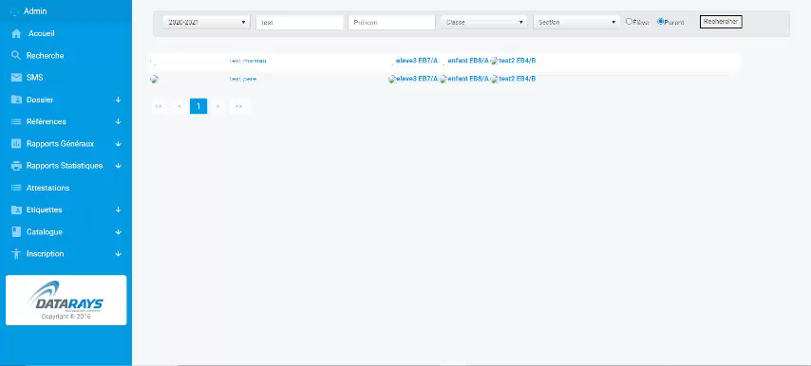
Vidéo

Slide 16
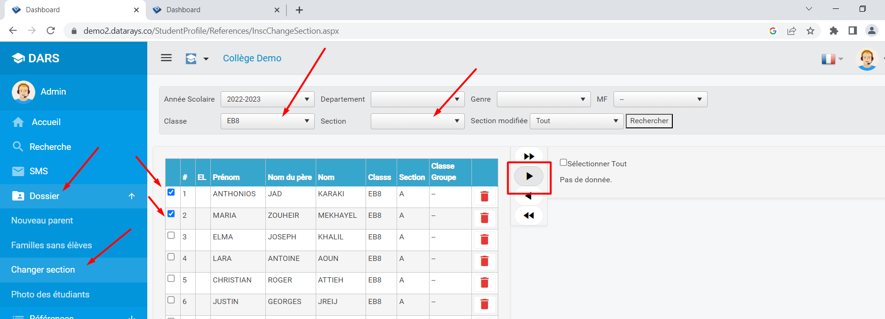
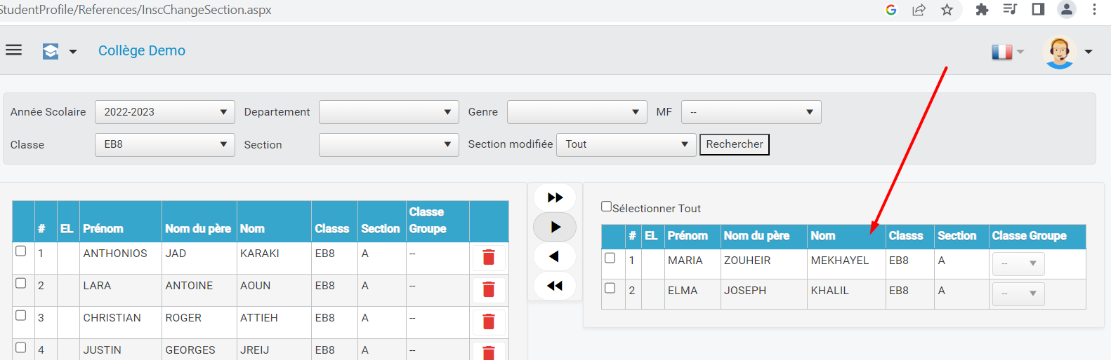
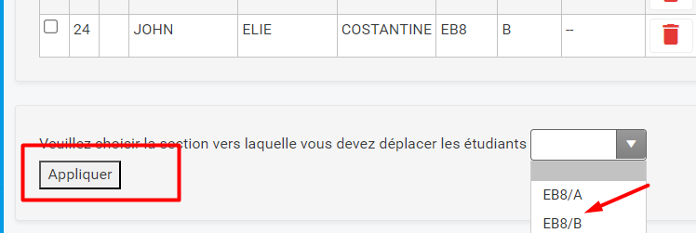
Changer section.
Dossier -> Changer Section -> Choisir la classe (avec ou sans section) -> Sélectionner les étudiants dont on veut chamger leur section -> Appuyer sur la flèche pour qu’ils seront à droite.
En bas de la page, choisir la classe et section -> Appliquer

Slide 17
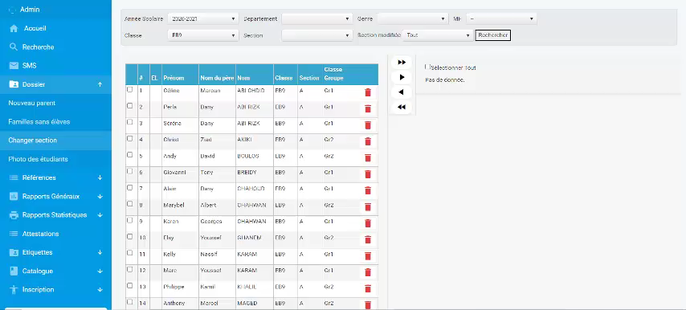
Vidéo

Slide 18
Merci

